Slide 1


Material Design

Slide 2
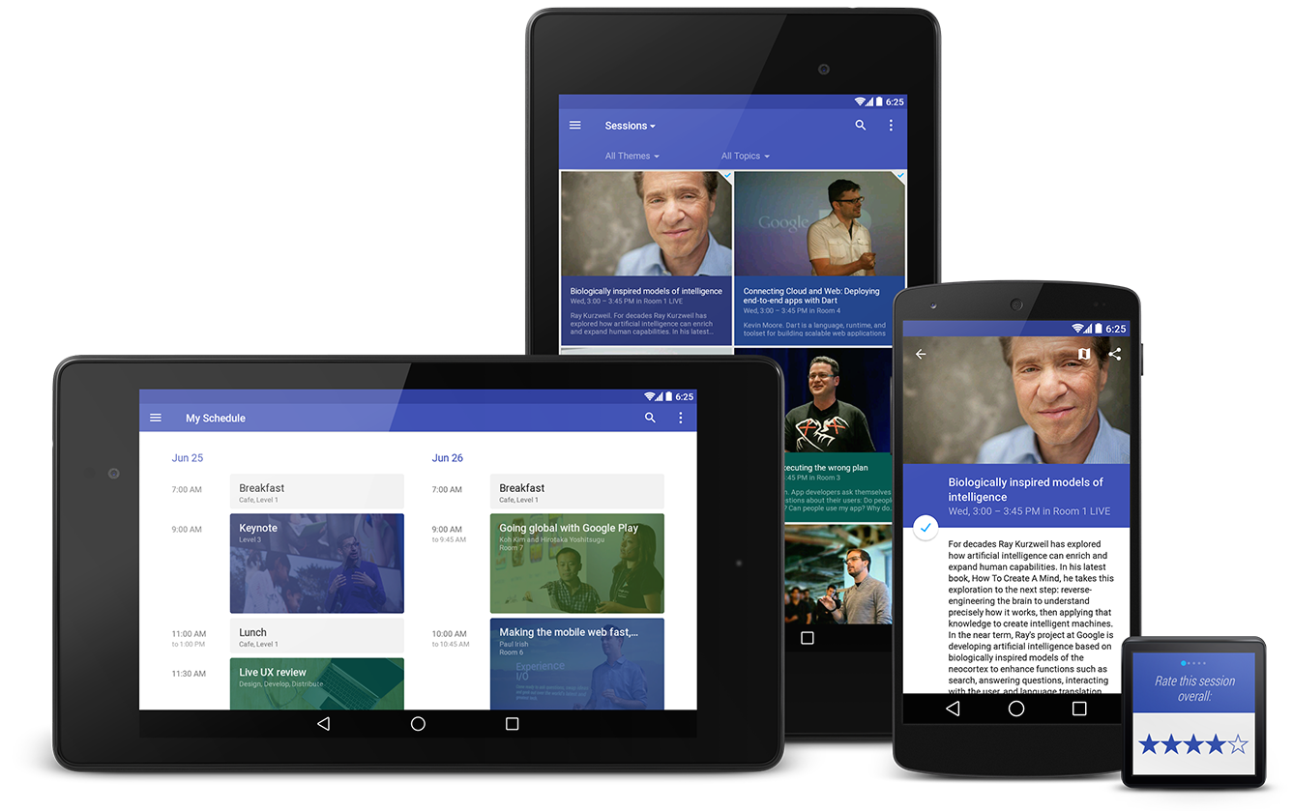
Material Design
Ricardo Lecheta - http://intelsoftwareday2015.com.br

Slide 3
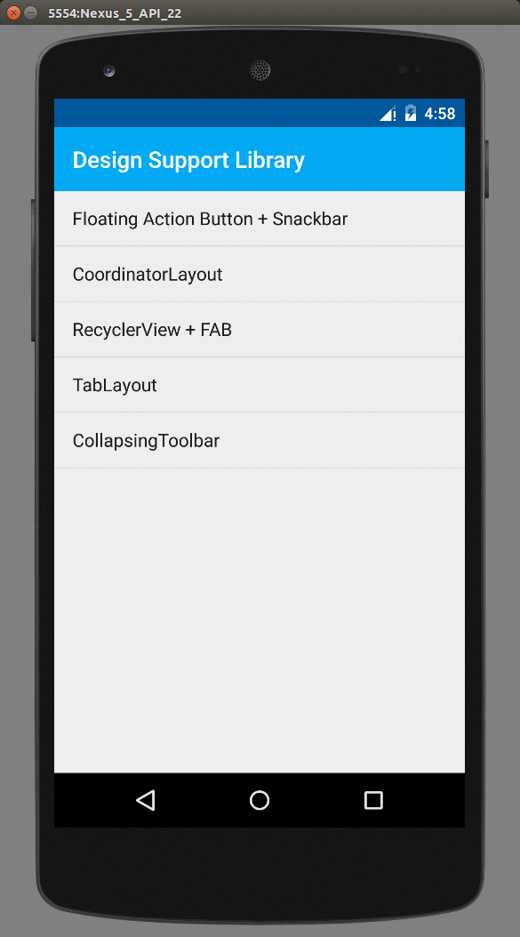
Floating Action Button
Android Design Support Library
Ricardo Lecheta - http://intelsoftwareday2015.com.br

Slide 4
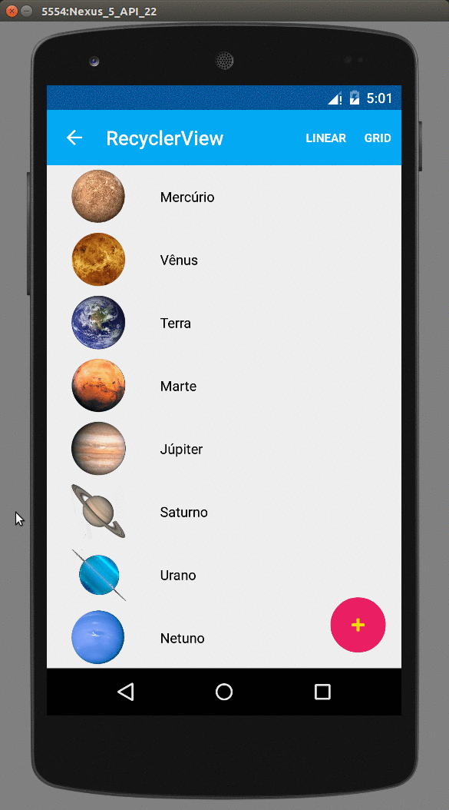
RecyclerView + scroll
Android Design Support Library
Ricardo Lecheta - http://intelsoftwareday2015.com.br

Slide 5
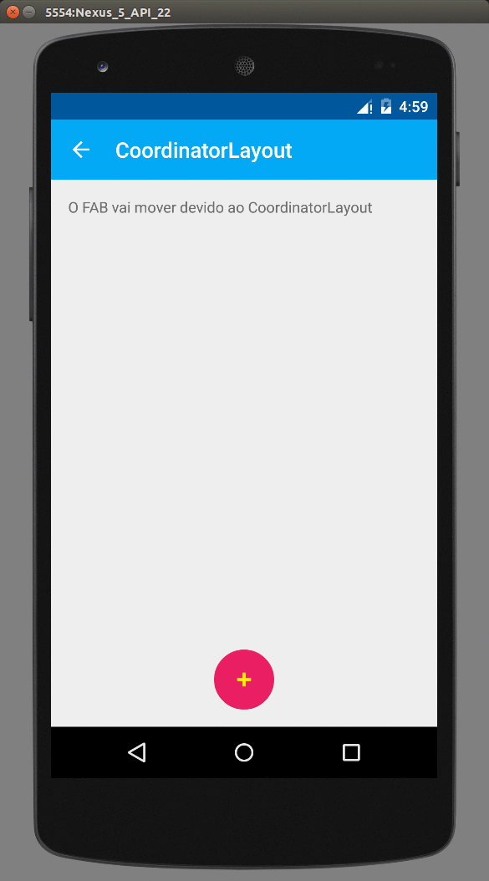
CoordinatorLayout
Android Design Support Library
Snackbar
Ricardo Lecheta - http://intelsoftwareday2015.com.br

Slide 6
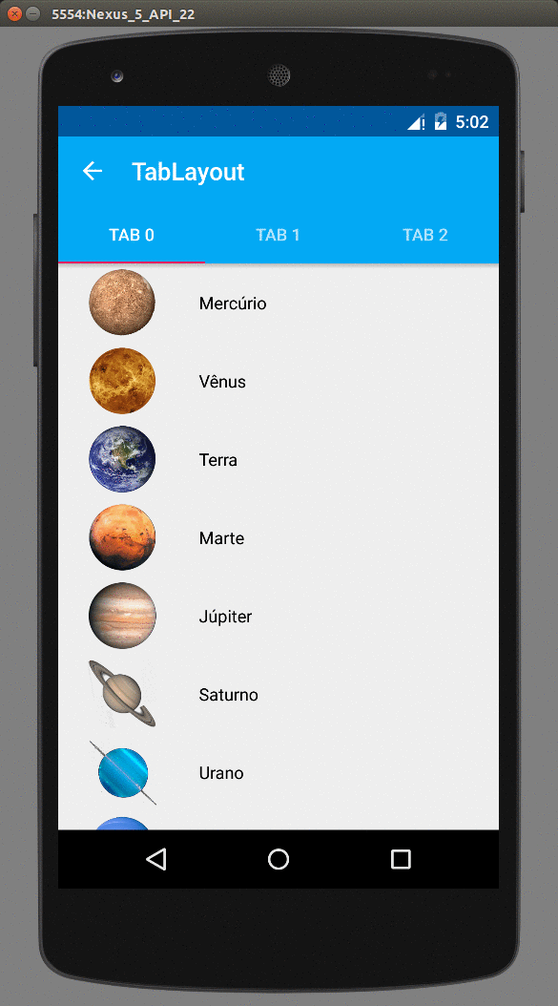
Tabs + CoordinatorLayout
Android Design Support Library
Ricardo Lecheta - http://intelsoftwareday2015.com.br

Slide 7
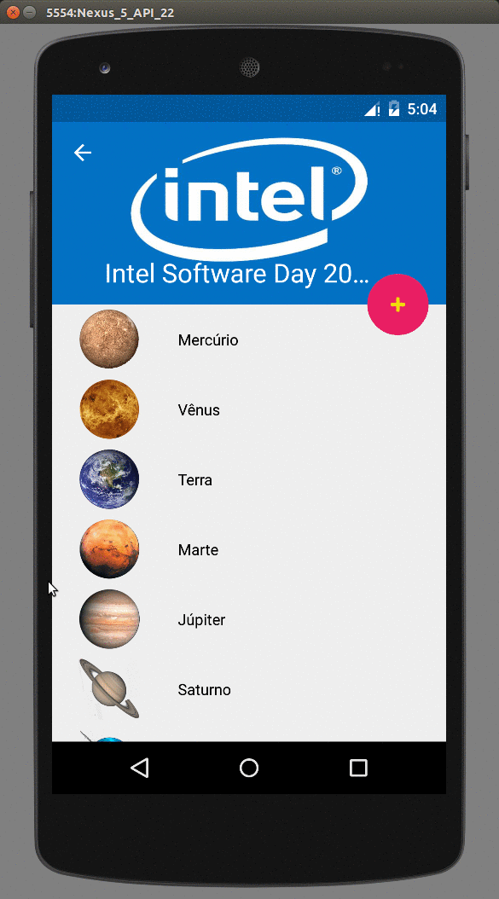
Collapsing Toolbars
Android Design Support Library
Ricardo Lecheta - http://intelsoftwareday2015.com.br

Slide 8
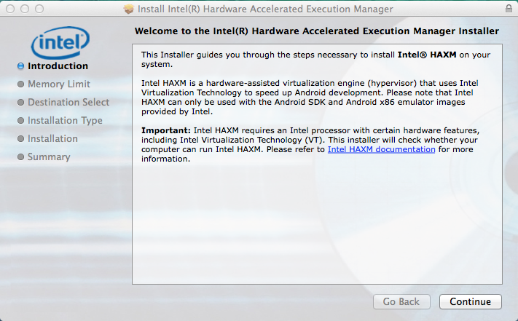
Turbine a Velocidade do Emulador
Dica: Intel® Hardware Accelerated Execution Manager (Intel® HAXM)
    https://software.intel.com/en-us/android/articles/intel-hardware-accelerated-execution-manager
Ricardo Lecheta - http://intelsoftwareday2015.com.br

Slide 9

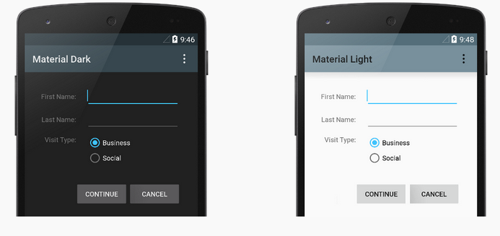
Material Design
Temas
Ricardo Lecheta - http://intelsoftwareday2015.com.br

Slide 10
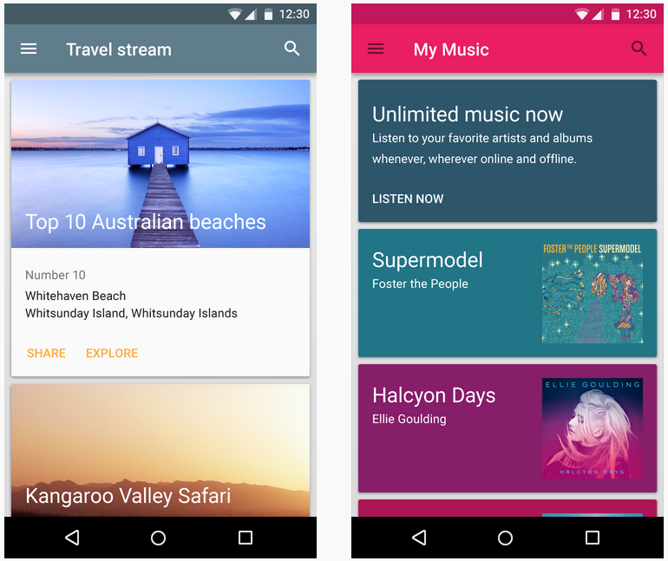
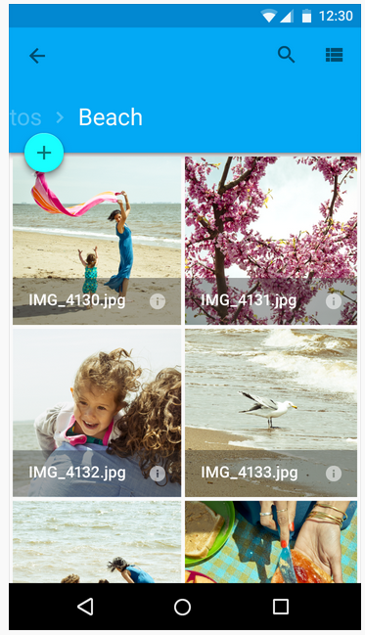
RecyclerView e CardView
Ricardo Lecheta - http://intelsoftwareday2015.com.br

Slide 11
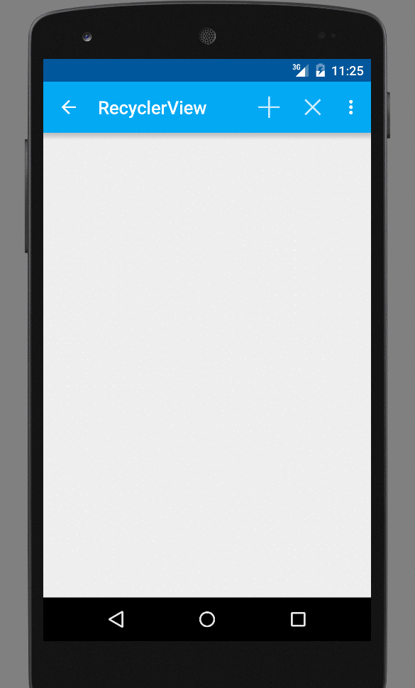
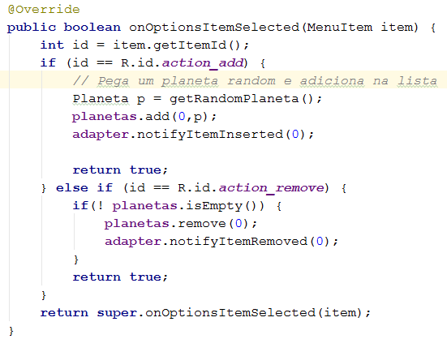
RecyclerView - animações
Ricardo Lecheta - http://intelsoftwareday2015.com.br

Slide 12
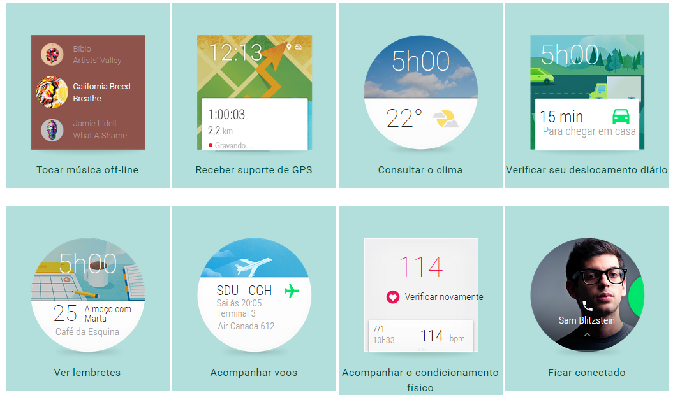
Google Wear e Cards
Ricardo Lecheta - http://intelsoftwareday2015.com.br

Slide 13
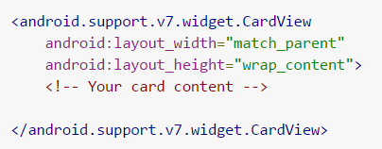
CardView
Ricardo Lecheta - http://intelsoftwareday2015.com.br

Slide 14

Material Design - Cores
Cores
Ricardo Lecheta - http://intelsoftwareday2015.com.br

Slide 15
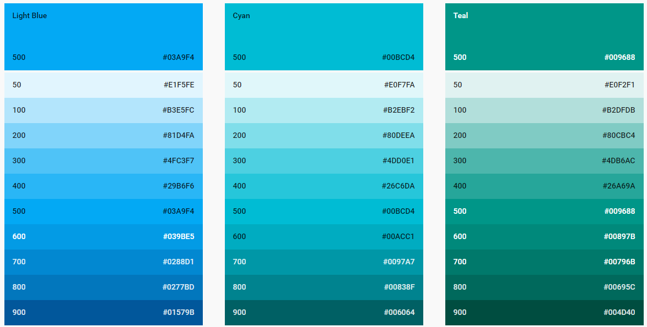
Paleta de Cores
http://www.google.com/design/spec/style/color.html
Ricardo Lecheta - http://intelsoftwareday2015.com.br

Slide 16
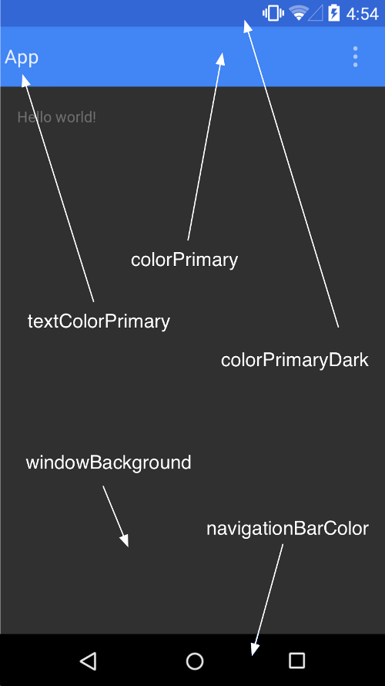
Cores

Slide 17
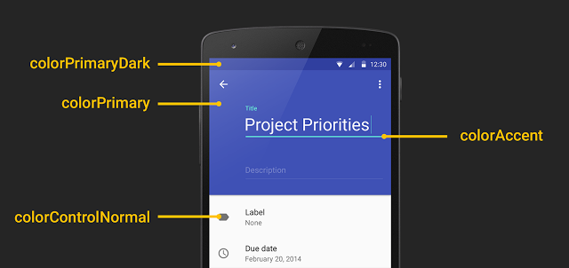
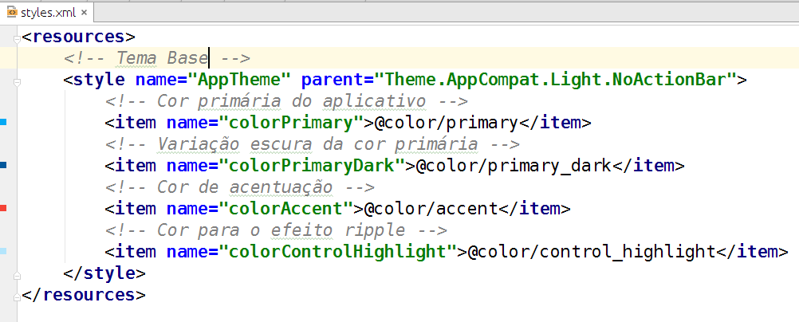
Cores
/res/values/styles.xml
Ricardo Lecheta - http://intelsoftwareday2015.com.br

Slide 18
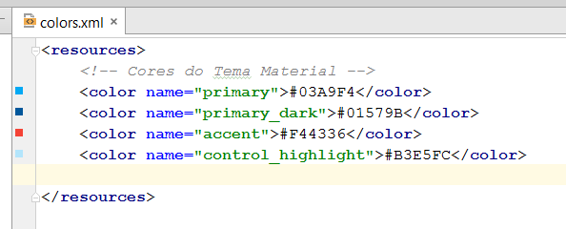
Cores
/res/values/colors.xml
Ricardo Lecheta - http://intelsoftwareday2015.com.br

Slide 19
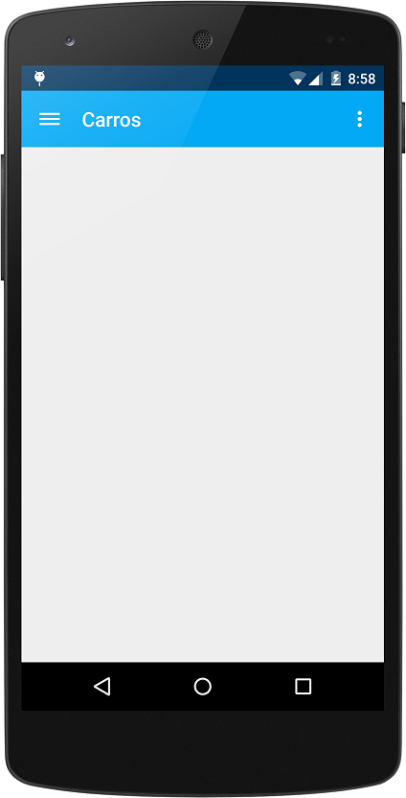
Cores - Tema Material
Resultado:
cor primária
Ricardo Lecheta - http://intelsoftwareday2015.com.br

Slide 20
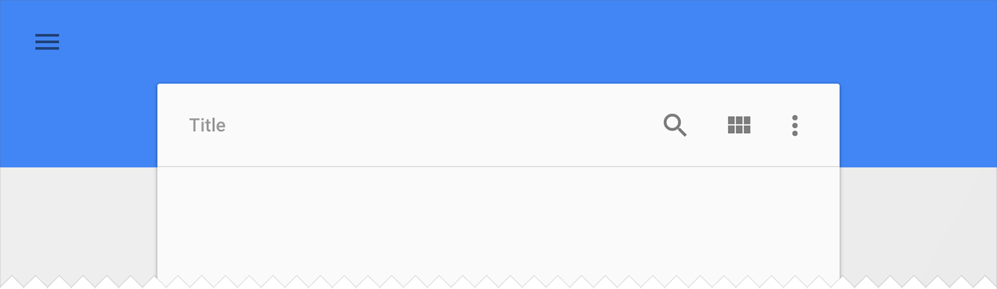
Material Design
Toolbar
  Conceito genérico da Action Bar
  É uma view como outra qualquer
  Podemos animá-la: mover, redimensionar, etc
Ricardo Lecheta - http://intelsoftwareday2015.com.br

Slide 21
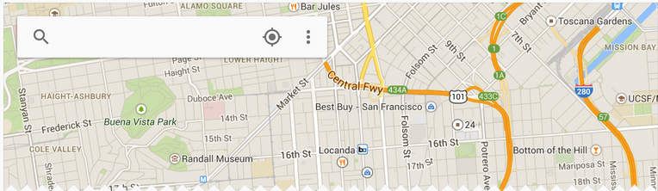
Material Design
Floating Toolbar
Ricardo Lecheta - http://intelsoftwareday2015.com.br

Slide 22
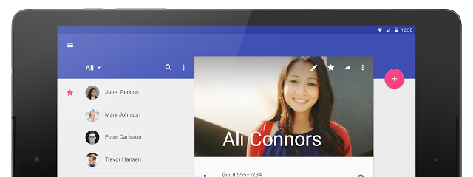
Material Design
Toolbar
Ricardo Lecheta - http://intelsoftwareday2015.com.br

Slide 23
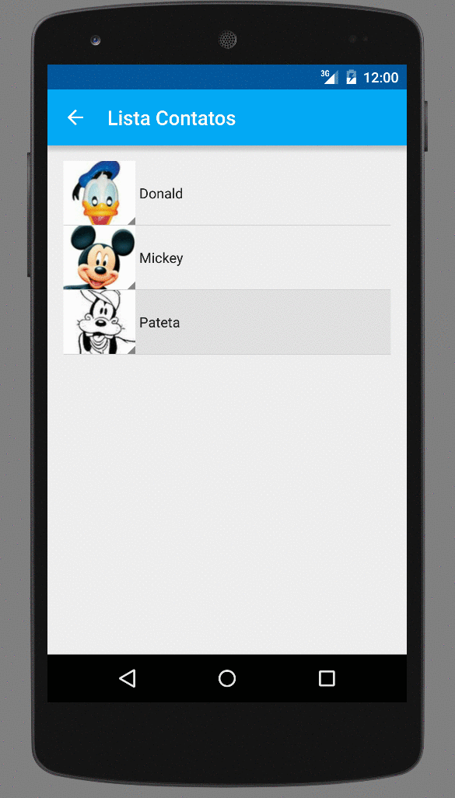
Material Design
Toolbar
Ricardo Lecheta - http://intelsoftwareday2015.com.br

Slide 24
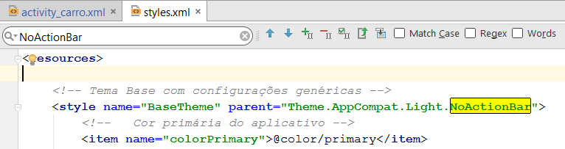
Toolbar vs Action Bar
Como utilizar a Toolbar?
Remova a Action Bar com o tema NoActionBar
Ricardo Lecheta - http://intelsoftwareday2015.com.br

Slide 25
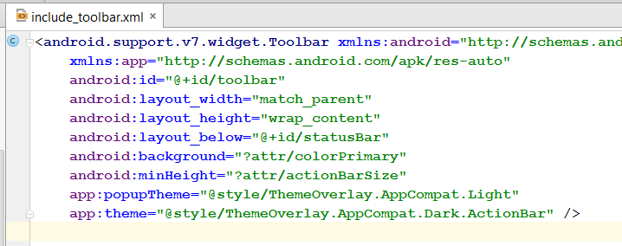
Toolbar vs Action Bar
Arquivo de layout para Toolbar:
  build.gradle: com.android.support:appcompat-v7:22+

Slide 26
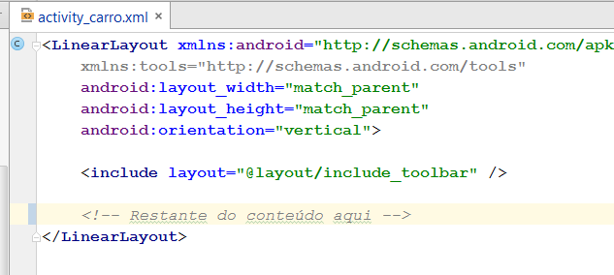
Toolbar vs Action Bar
Faz include da Toolbar no Layout (como uma view)
Ricardo Lecheta - http://intelsoftwareday2015.com.br

Slide 27
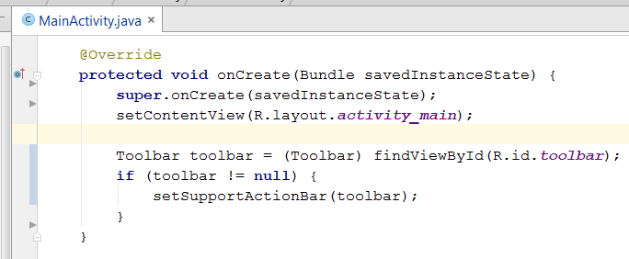
Toolbar vs Action Bar
Na activity: setSupportActionBar(toolbar)
Ricardo Lecheta - http://intelsoftwareday2015.com.br

Slide 28
Toolbar vs Action Bar
Resultado:
Mesmo de antes
Toolbar
Ricardo Lecheta - http://intelsoftwareday2015.com.br

Slide 29

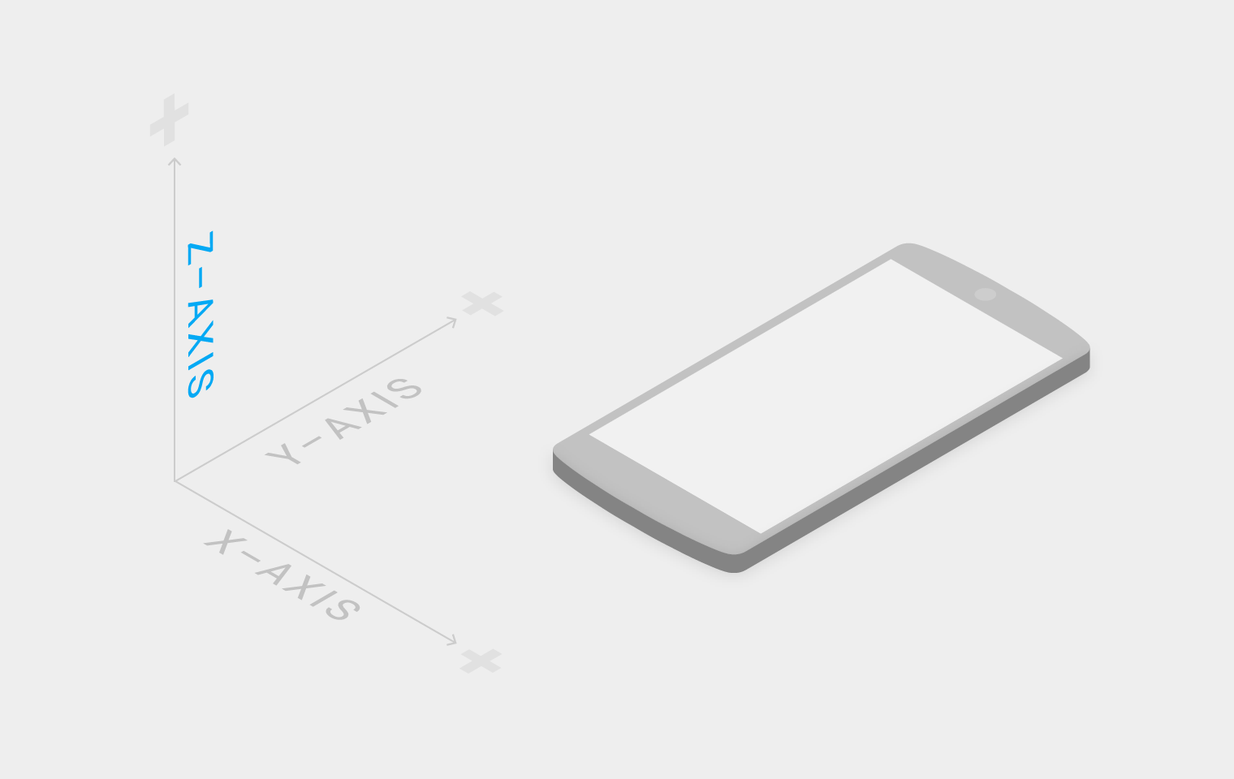
Elevação
Ricardo Lecheta - http://intelsoftwareday2015.com.br

Slide 30
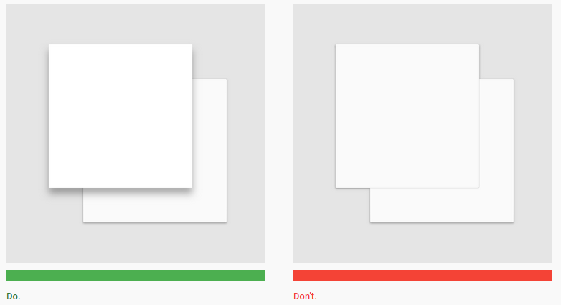
Elevação
Elementos não podem ocupar o mesmo lugar
Ricardo Lecheta - http://intelsoftwareday2015.com.br

Slide 31


Elevação
Elevação
Ricardo Lecheta - http://intelsoftwareday2015.com.br

Slide 32

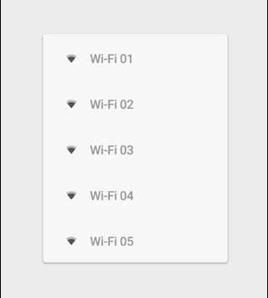
Touch Feedback
User Input – Surface Reaction
Ricardo Lecheta - http://intelsoftwareday2015.com.br

Slide 33
Touch Feedback
Efeito “ripple”
Já existe nos componentes nativos, ex: Button
Pode ser adicionado nas views.
  ?android:attr/selectableItemBackground
  ?android:attr/selectableItemBackgroundBorderless
Ricardo Lecheta - http://intelsoftwareday2015.com.br

Slide 34
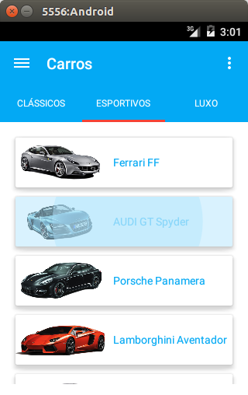
Efeito Ripple
Cor: colorControlHighlight
Ricardo Lecheta - http://intelsoftwareday2015.com.br

Slide 35
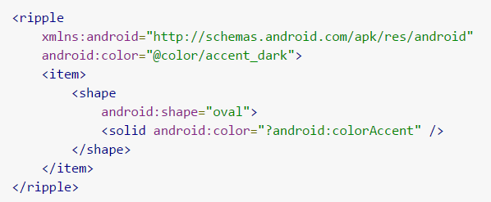
Touch Feedback
Efeito “ripple” customizado:
  /res/drawable/ripple.xml
Ricardo Lecheta - http://intelsoftwareday2015.com.br

Slide 36
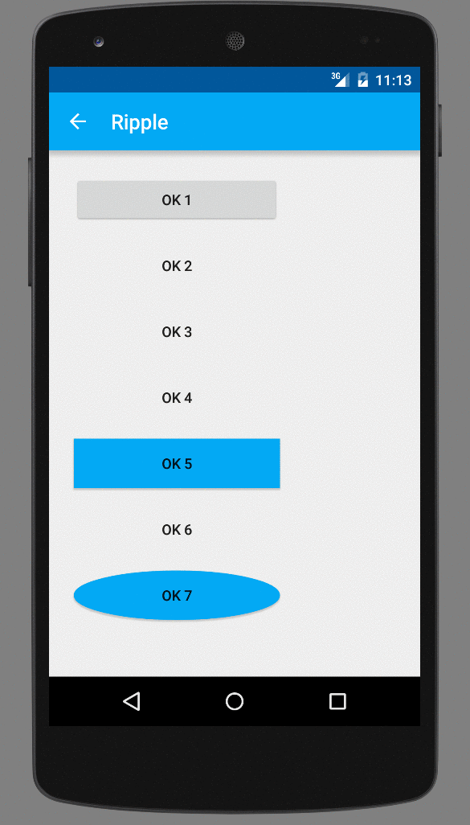
Touch Feedback
“ripple”
Ricardo Lecheta - http://intelsoftwareday2015.com.br

Slide 37
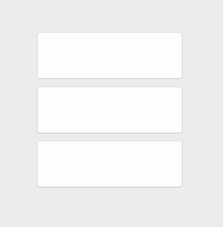
Animate View State Changes
User Input – Material Response
Ricardo Lecheta - http://intelsoftwareday2015.com.br

Slide 38
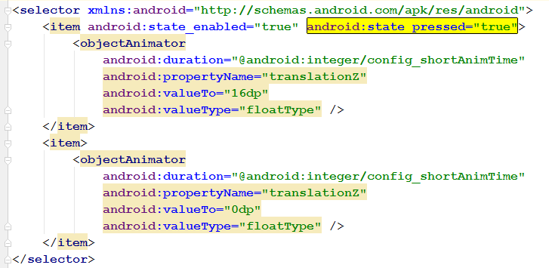
Animate View State Changes
/res/drawable/raise.xml
Ricardo Lecheta - http://intelsoftwareday2015.com.br

Slide 39
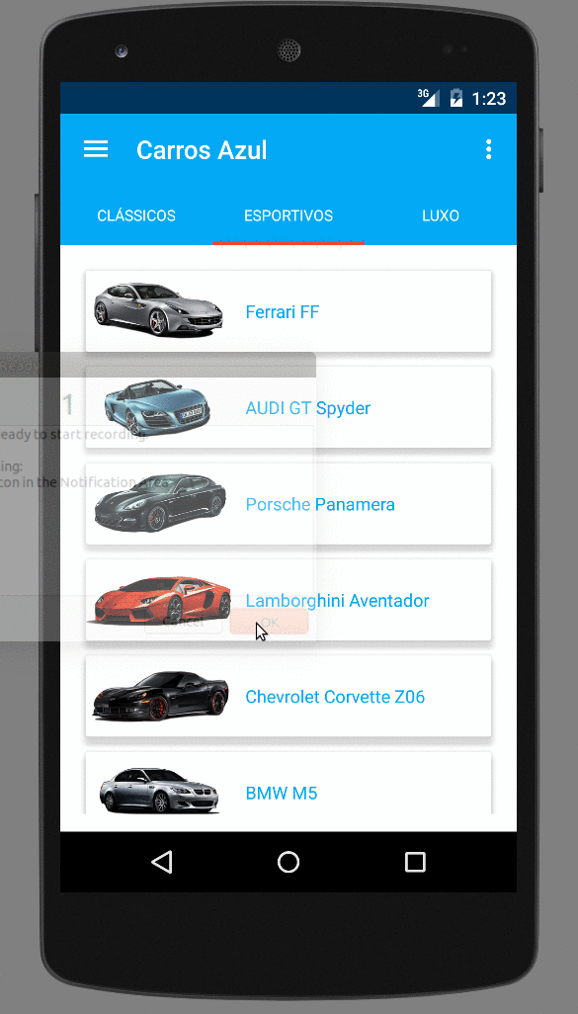
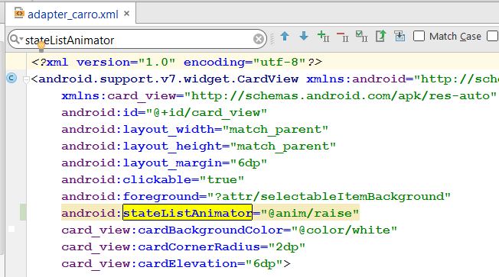
Animate View State Changes
/res/layout/adapter_carro.xml
Ricardo Lecheta - http://intelsoftwareday2015.com.br

Slide 40
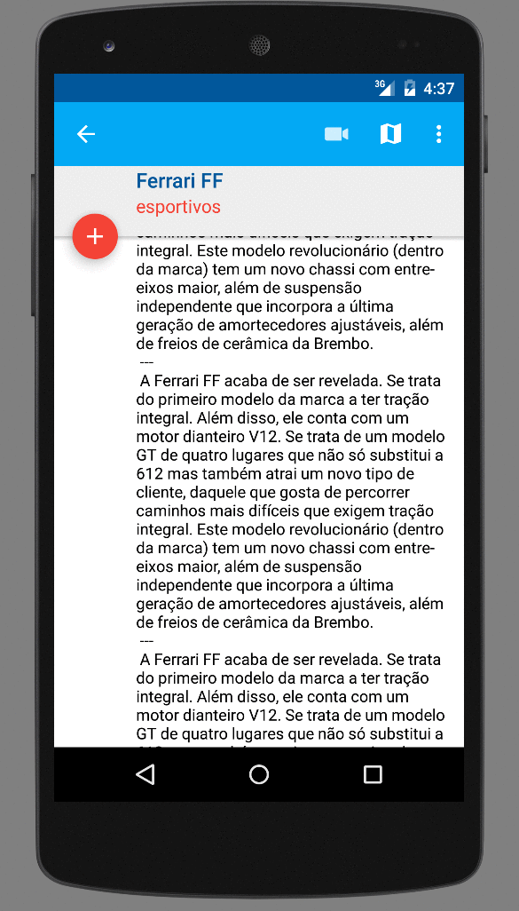
Animate View State Changes
Fonte: app Google I/O 2014
https://github.com/google/iosched
Ricardo Lecheta - http://intelsoftwareday2015.com.br

Slide 41

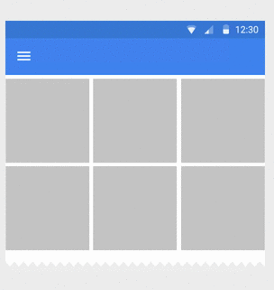
Material Design
User Input – Radial Reaction
Ricardo Lecheta - http://intelsoftwareday2015.com.br

Slide 42
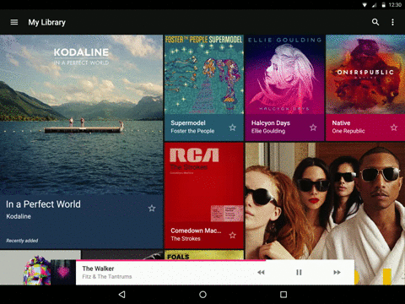
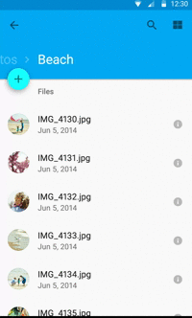
Material Design
Activity Transitions
Ricardo Lecheta - http://intelsoftwareday2015.com.br

Slide 43
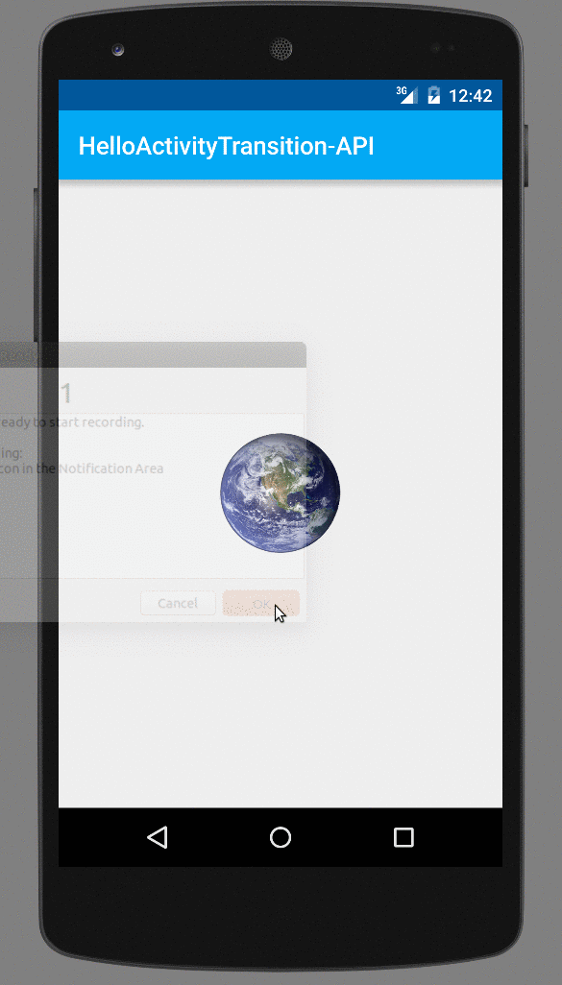
Material Design
Activity Transitions
Ricardo Lecheta - http://intelsoftwareday2015.com.br

Slide 44
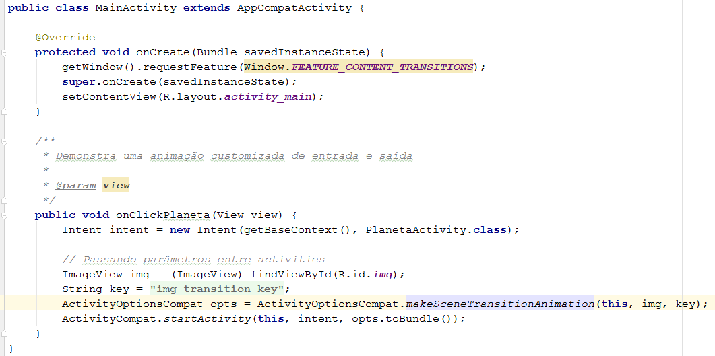

Material Design
Activity Transitions
Ricardo Lecheta - http://androidosday.com

Slide 45
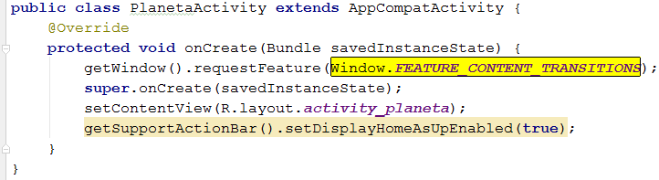
Material Design
Activity Transitions
Ricardo Lecheta - http://intelsoftwareday2015.com.br

Slide 46
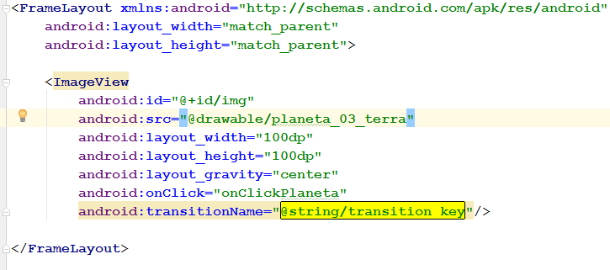
Material Design
Views compartilhadas: No layout de ambas as activities
Ricardo Lecheta - http://intelsoftwareday2015.com.br

Slide 47
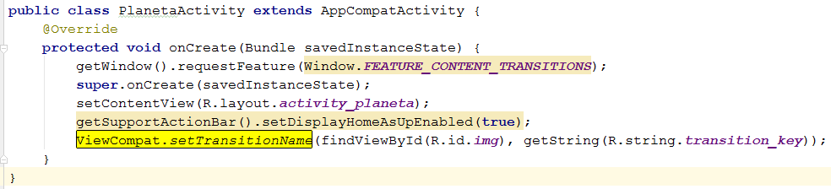
Material Design
ViewCompat para manter a compatibilidade.
Ricardo Lecheta - http://intelsoftwareday2015.com.br

Slide 48
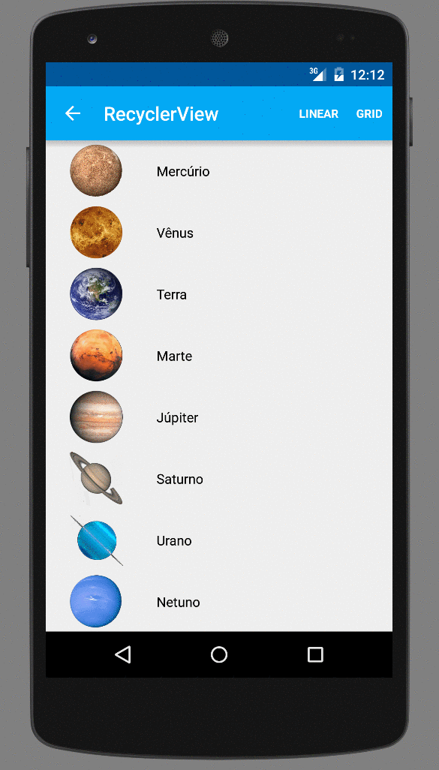
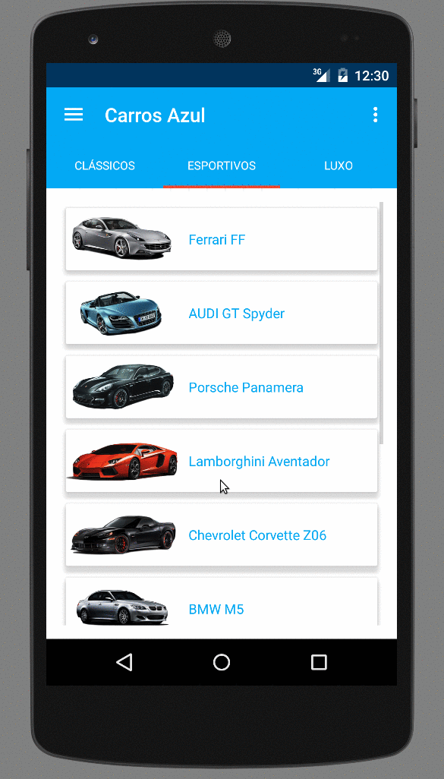
Activity Transitions
Ricardo Lecheta - http://intelsoftwareday2015.com.br

Slide 49
Activity Transitions
Ligar pelo código
Ricardo Lecheta - http://intelsoftwareday2015.com.br

Slide 50
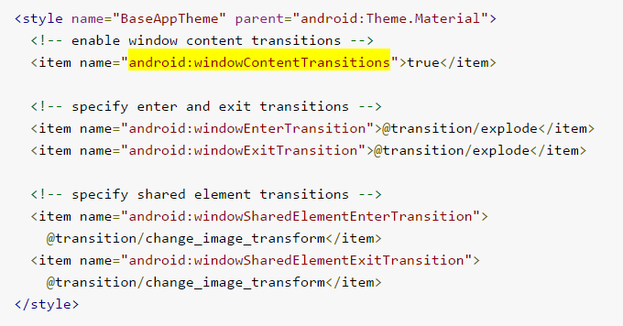
Activity Transitions
Ou configurando o tema
Ricardo Lecheta - http://intelsoftwareday2015.com.br

Slide 51
Turbine a velocidade do Emulador
Dica: Intel® Hardware Accelerated Execution Manager (Intel® HAXM)
Ricardo Lecheta - http://intelsoftwareday2015.com.br

Slide 52

Reveal Effect
Animação contínua
Para mostrar ou esconder uma view
Ricardo Lecheta - http://intelsoftwareday2015.com.br

Slide 53

Floating Action Button (FAB)
Representa a ação primária do aplicativo / tela
Ricardo Lecheta - http://intelsoftwareday2015.com.br

Slide 54

Floating Action Button
Nem todas as telas precisam de um FAB
Ricardo Lecheta - http://intelsoftwareday2015.com.br

Slide 55

Floating Action Button
O FAB precisa ser uma ação positiva
Ricardo Lecheta - http://intelsoftwareday2015.com.br

Slide 56

Floating Action Button
O FAB não “deve” ser uma ação negativa
Ricardo Lecheta - http://intelsoftwareday2015.com.br

Slide 57

Floating Action Button
Não encha a tela de fabs
Ricardo Lecheta - http://intelsoftwareday2015.com.br

Slide 58

Floating Action Button
Animações:
Ricardo Lecheta - http://intelsoftwareday2015.com.br

Slide 59

Floating Action Button
Android Design Support Library
  Lançada logo depois do Google I/O 2015
  Lib com Navigation Drawer, Floating Action Button, Tabs, etc.
Ricardo Lecheta - http://intelsoftwareday2015.com.br

Slide 60


Floating Action Button
Design Support Library
Ricardo Lecheta - http://intelsoftwareday2015.com.br

Slide 61



Toolbar e Scroll - Collapsing Toolbars
Lib no github:
https://github.com/ksoichiro/Android-ObservableScrollView
Ricardo Lecheta - http://intelsoftwareday2015.com.br

Slide 62
RecyclerView + scroll
Android Design Support Library
Ricardo Lecheta - http://intelsoftwareday2015.com.br

Slide 63
CoordinatorLayout
Android Design Support Library
Snackbar
Ricardo Lecheta - http://intelsoftwareday2015.com.br

Slide 64
Tabs + CoordinatorLayout
Android Design Support Library
Ricardo Lecheta - http://intelsoftwareday2015.com.br

Slide 65
Collapsing Toolbars
Android Design Support Library
Ricardo Lecheta - http://intelsoftwareday2015.com.br

Slide 66

Navigation Drawer
Classe: NavigationView
Ricardo Lecheta - http://intelsoftwareday2015.com.br

Slide 67
Link – Material Design Checklist
Guia, boas práticas, dicas, exemplos de código
http://android-developers.blogspot.com.br/2014/10/material-design-on-android-checklist.html
Ricardo Lecheta - http://intelsoftwareday2015.com.br

Slide 68
Projeto – Material Design Support Lib
Código-fonte:
https://github.com/rlecheta/IntelSoftwareDay2015
Pesquisa de Satisfação: http://bit.ly/ISD_Pesquisa
Ricardo Lecheta - http://intelsoftwareday2015.com.br

Slide 69




Obrigado :-)
https://plus.google.com/+RicardoLecheta
https://www.facebook.com/ricardolecheta
http://twitter.com/rlecheta
Promoção de lançamento: Código ANDROID4ED 25%
Ricardo Lecheta

